Slide 1
离散数学
华南理工大学

Slide 2
第 4 章 图
关于图模型
第 4.1 节

Slide 3
目录
1
图的类型
2
图的模型

Slide 4
图的类型

Slide 5
示例
社交网络:图可以描述人与人之间的相识关系，对话关系，影响关系以及社交结构中的其他关系。
交通运输网:对于公共交通网络，停靠点是图中的顶点，各个顶点间的路线是图中的边。许多程序都使用这样的图模型，例如谷歌地图、高德地图。
文档链接图：链接图可以用来分析网页的相关性、最佳的信息源和较好的网站链接。
网络数据流量图：IP地址（Internet协议）是顶点，各个IP地址间传输的数据包构成图中的边。这类图可以用于分析网络安全。

Slide 6
示例
语义网络：顶点表示单词或概念，边表示单词或概念间的关系。语义网络已经被用于人类组织知识体系的各种模型，以及机器如何模拟这些组织行为的实践。
依赖图：可以用来描述项目之间的优先级以及依赖情况。依赖图通常用于大型项目中，用来规划各个组件间的依赖关系，在遵守各部分依赖的情况下降低项目的总耗时与总成本。
机器人计划图：顶点表示机器人可能所处的状态，边表示各个状态间可能发生的过渡。通过图的形式，可以将连续运动近似为一系列的离散步骤。例如，这种图可以用于规划自动驾驶车辆的路径。

Slide 7
图
图这一概念最早由数学家欧拉在 18 世纪提出，用来研究哥尼斯堡七桥问题。
图理论在计算机科学中扮演重要角色。
图可以用来建模离散的结构，比如网络、流程调度、线圈布线等等。

Slide 8
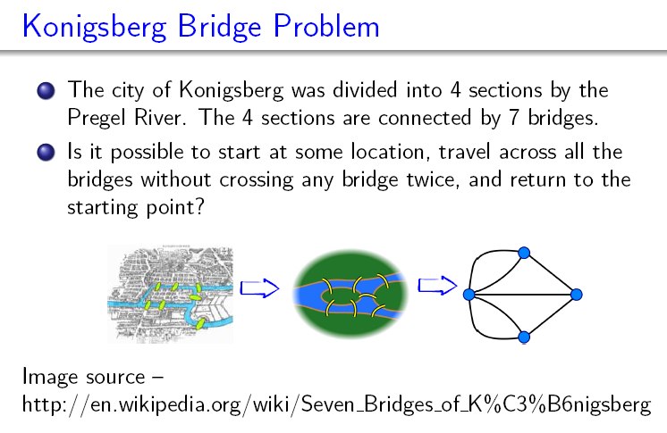
柯尼斯堡七桥问题
一座城市被一条河流分为四个区域，这四个区
域通过七座桥相连。
是否存在一种方法，可以从某个起点出发，经过所有的桥并回到起点，同时每座桥只能经过一次？

Slide 9
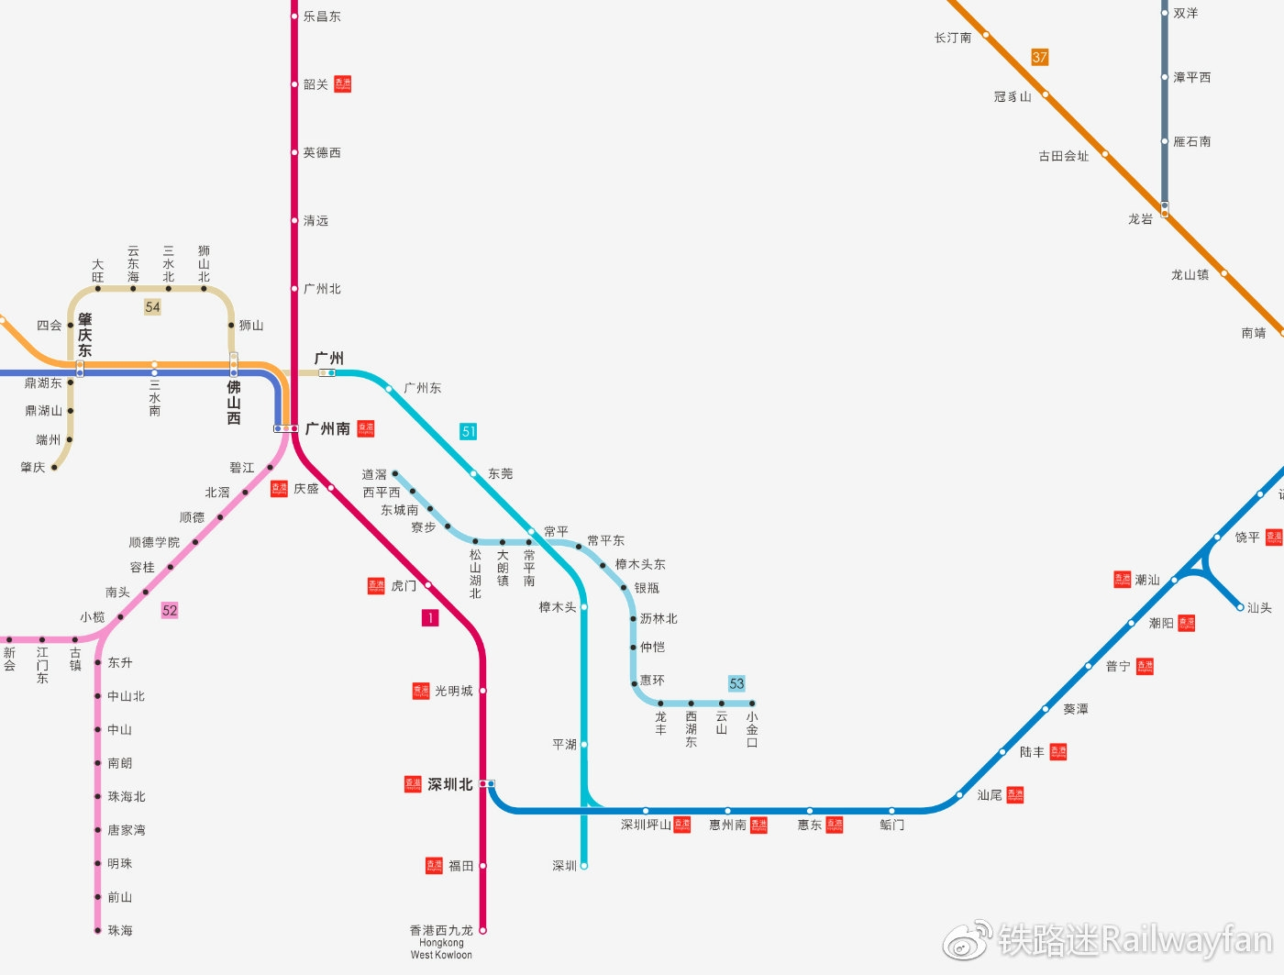
图的应用
广东中东部高铁线路图
节点表示交汇点。线表示连接换乘站的路径

Slide 10
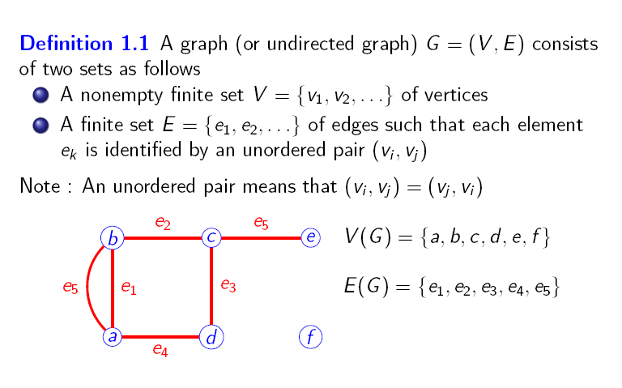




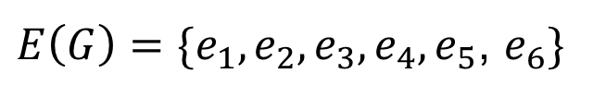
定义
定义 1.1 图（无向图）G = (V,E) 由两部分组成：
顶点的非空有限集合V = {v₁,v₂,...}
边的有限集合 E = {e1,e2,...}，e 是连接顶点 u, v 的一条边
注意：无向图中

Slide 11
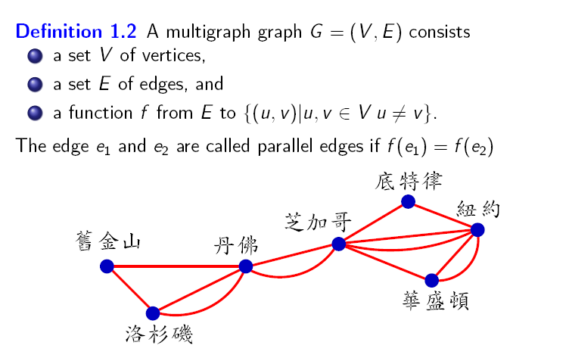

定义
定义 1.2 多边图G = (V,E) 由三部分组成：
顶点集合V
边集合 E
存在一个映射 f : E → {u, v}|u, v ∈ V, u ≠ v
若f(e1) = f(e2) 成立，则e1, e2 称为平行边
的
E
G
D
A
C
F
B

Slide 12
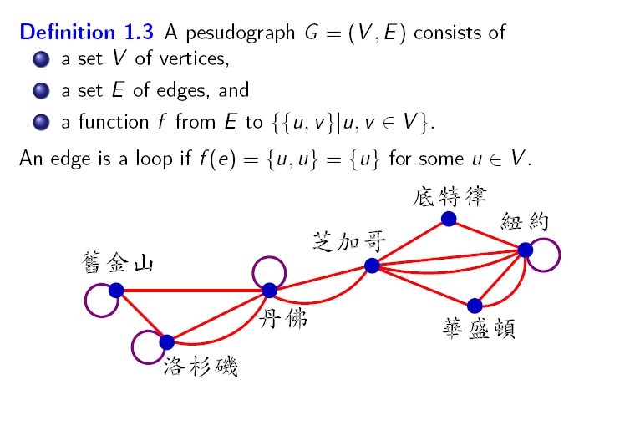
定义
定义 1.3 伪图G = (V,E) 由三部分组成：
顶点集合V
边集合 E
存在一个映射f : E → {u, v}|u, v ∈ V
若f(e) = (u, u) 成立, 其中 u ∈ V，则边成环
E
G
D
A
C
F
B

Slide 13
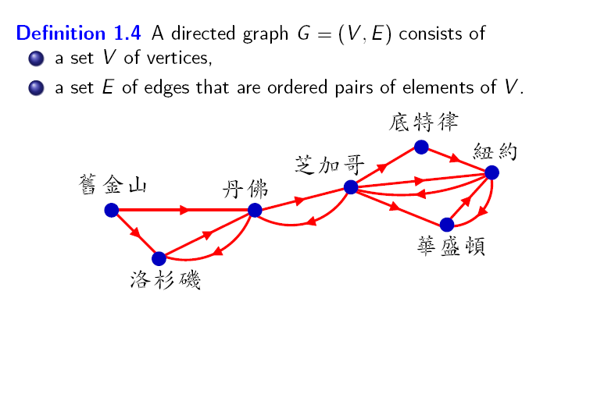
定义
定义 1.4 有向图G = (V,E) 由两部分组成：
顶点集合V
边集合 E ，其中E的元素是连接两个节点的有序二元组。
E
G
D
A
C
F
B

Slide 14
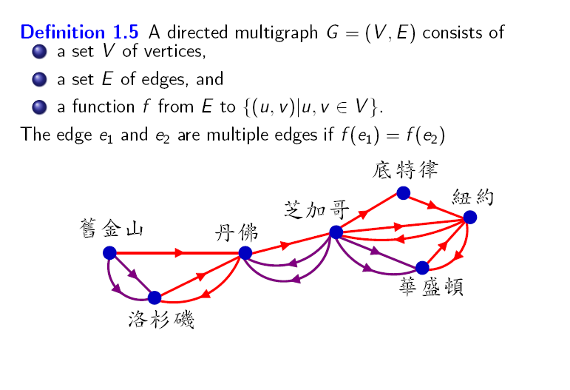
定义
定义 1.5 有向多边图G = (V,E) 由三部分组成：
顶点集合V
边集合 E ，存在一个映射 f : E → {u, v}|u, v ∈ V。
若f(e1) = f(e2) 成立，则 e1, e2 是有向边。
E
G
D
A
C
F
B

Slide 15
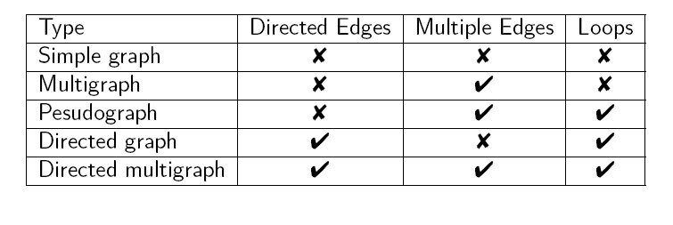
图表类型
类型
有向边
多重边
有环
简单图
多边图
伪图
有向图
有向多边图

Slide 16
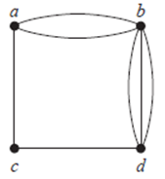
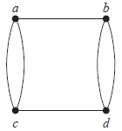
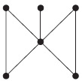
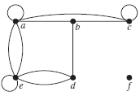
练习
哪个图形是伪图？
A
B
C
D
Notes:
已修改

Slide 17
图模型

Slide 18
例 1 生态学中的生态位重叠图
浣熊
鹰
猫头鹰
负鼠
松鼠
乌鸦
鼩鼱
老鼠
啄木鸟

Slide 19
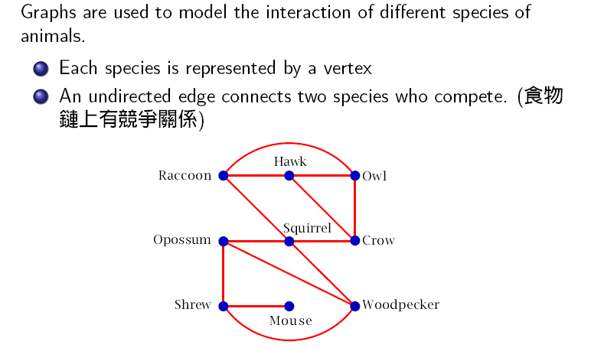
生态学中的生态位重叠图
图用来建模不同物种之间的交互
每一个物种代表一个顶点
一个无向边连接两个互相竞争的物种

Slide 20
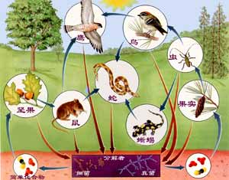
例 1 生态链 1

Slide 21
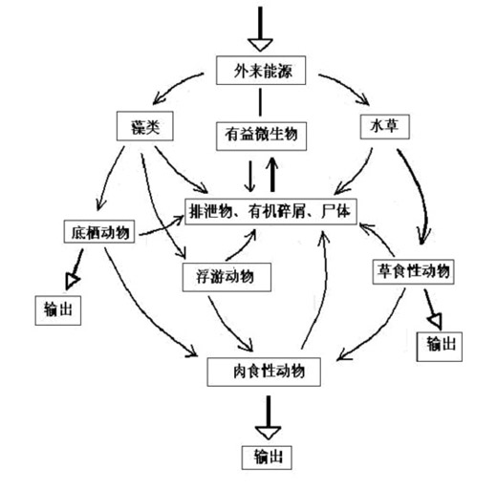
实例 1 生态链 2

Slide 22
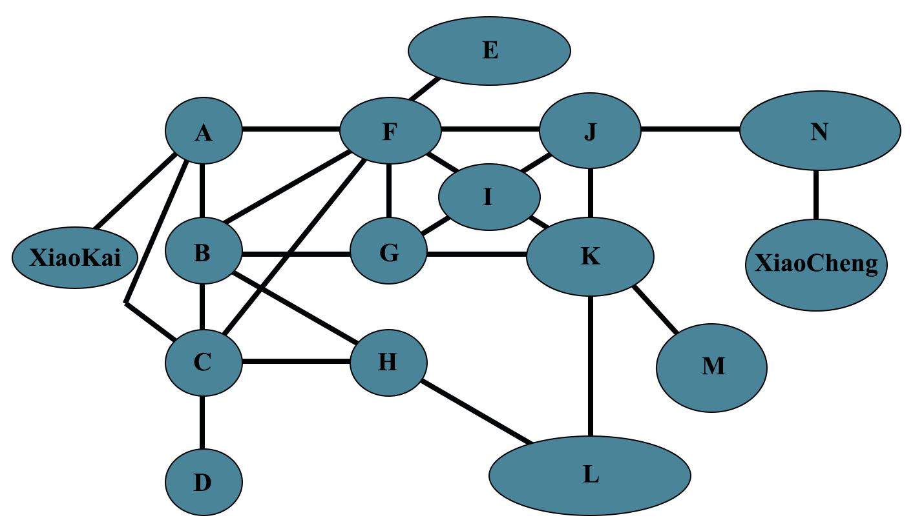
例 2 熟人关系图

Slide 23
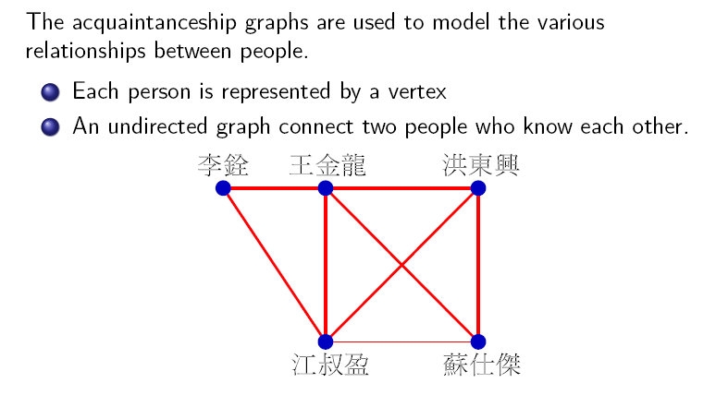
熟人关系图
图用来建模不同人之间的友谊
每一个人代表一个顶点
一个无向边连接两个互相认识的人。
边缘

Slide 24
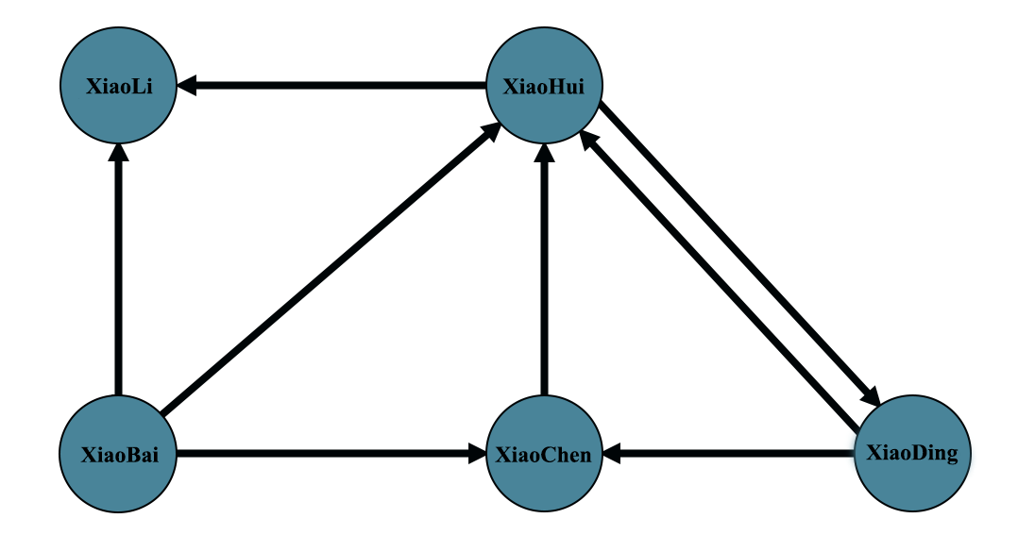
例 3 影响图

Slide 25
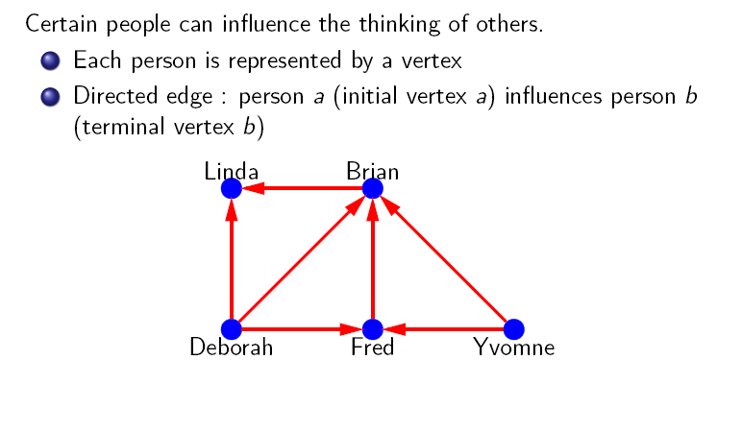
影响图
有的人可以影响他人的想法
每一个人代表一个顶点
有向边：a人（头节点a）影响b人（尾节点b）。

Slide 26
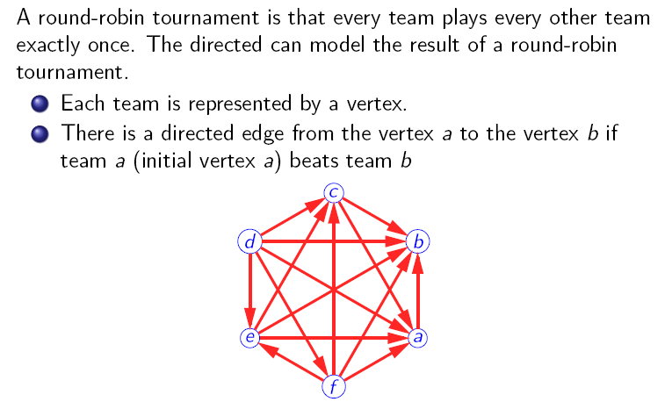
例 4 锦标赛
锦标赛中每两支队伍之间都需比赛一次，有向图可以对锦标赛进行建模
每支队伍代表一个顶点
节点 a 指向节点 b 的边表示队伍 a 在比赛中战胜了队伍 b。

Slide 27
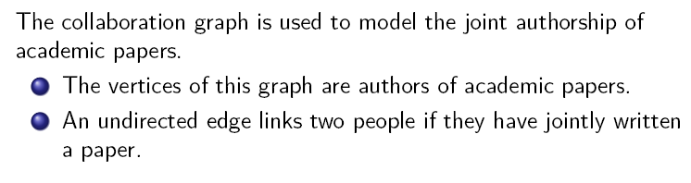
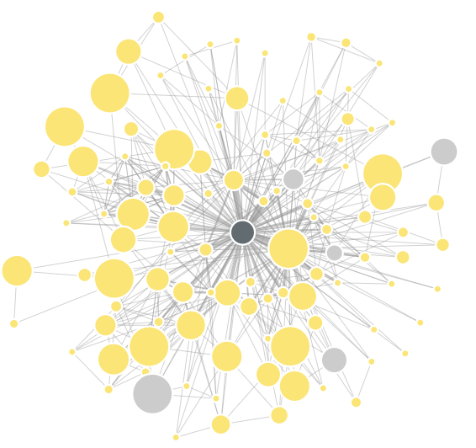
例 5 合作图
合作图用来为社交网络建模
图中的顶点表示学术论文的作者
当两个人之间存在合作时，两个人之间有一条无向边相连。
DBLP 链接：黄瀚，华南理工大学

Slide 28
例 6 通话图
有向多图可用来模拟通话，其中每个电话号码用一个顶点表示，每个通话用有向边表示。
代表通话的边以拨打电话的电话号码为起点，以接听电话的电话号码为终点。

Slide 29
例 6 通话图
732-555-1001
732-555-4444
732-555-1234
732-555-0069
732-555-9876
732-555-0011
732-555-6666

Slide 30
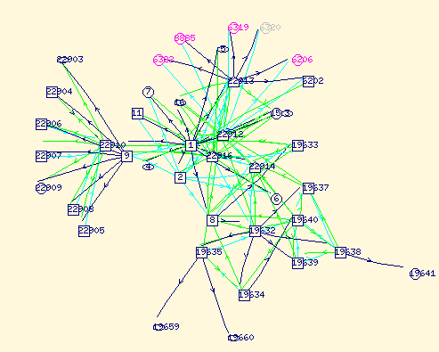
例 7 网络图
万维网可以建模为一个有向图，其中每个网页代表一个顶点，如果在网页 a 上有指向网页 b 的链接，则边起始于网页 a，止于网页 b。

Slide 31
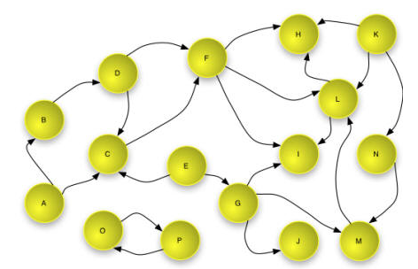
网络图示例

Slide 32
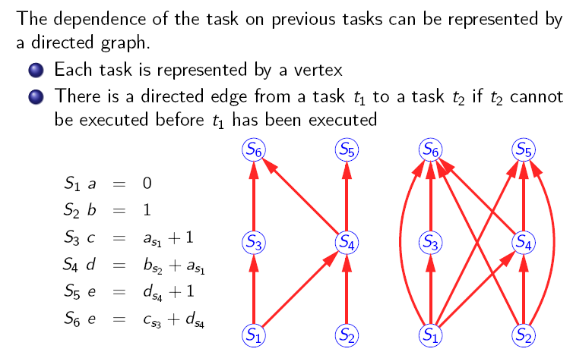
例 8 流程图
前置任务的依赖关系可以被表示成有向图
每个任务代表一个节点
如果 t₂ 在 t₁ 完成之前无法执行，则从任务 t₁ 到任务 t₂ 之间存在有向边。

Slide 33
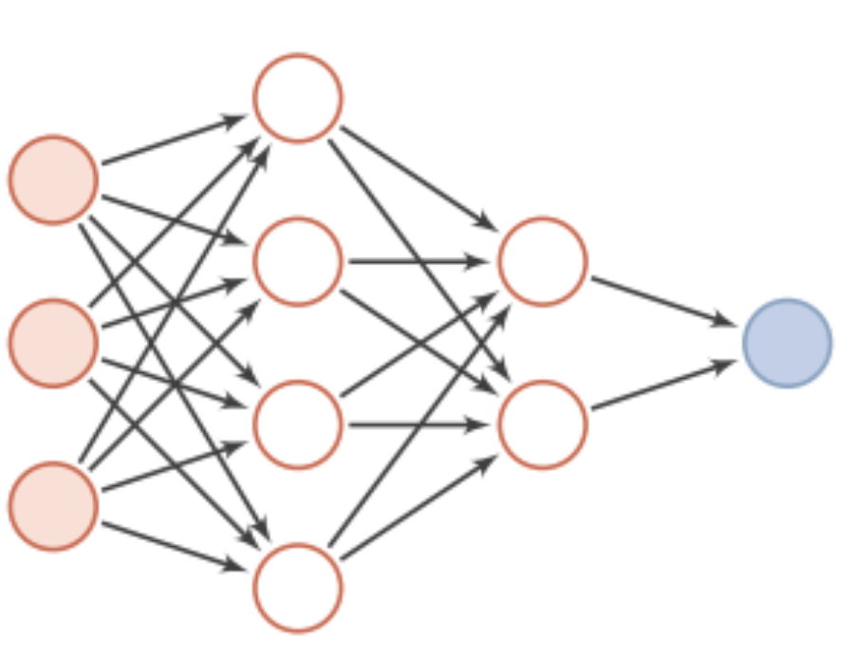
例 9 人工神经网络
1.前馈神经网络（Feedforward Neural Network）：
信息从输入层开始输入，每层的神经元接收前一级输入，并输出到下一级，直至输出层。
整个网络信息输入传输中无反馈（循环），即任何层的输出都不会影响同级层，可用一个有向无环图表示。
节点：神经元
边：权重
有向边：参数流向

Slide 34
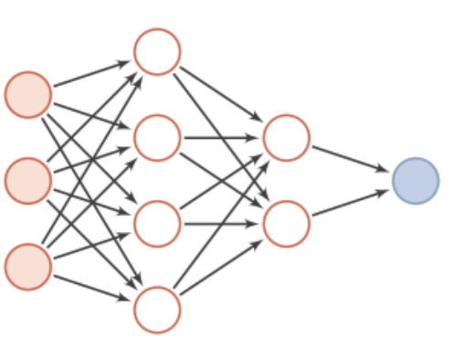
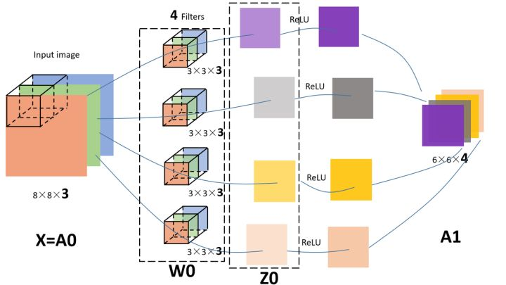
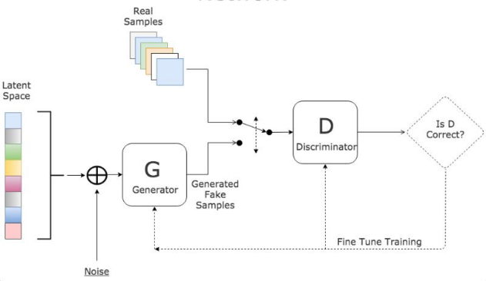
例 9 人工神经网络
常见的前馈神经网络包括：
全连接神经网络（FCN)
当前层的每个神经元都会接入前一层每个神经元的输入信号
卷积神经网络（CNN）
卷积层可训练的，但参数明显少于标准的隐藏层，能突出并前向传播图像重要部分
生成对抗网络(GAN)
随着时间的推移，鉴别器和生成器相互竞争

Slide 35
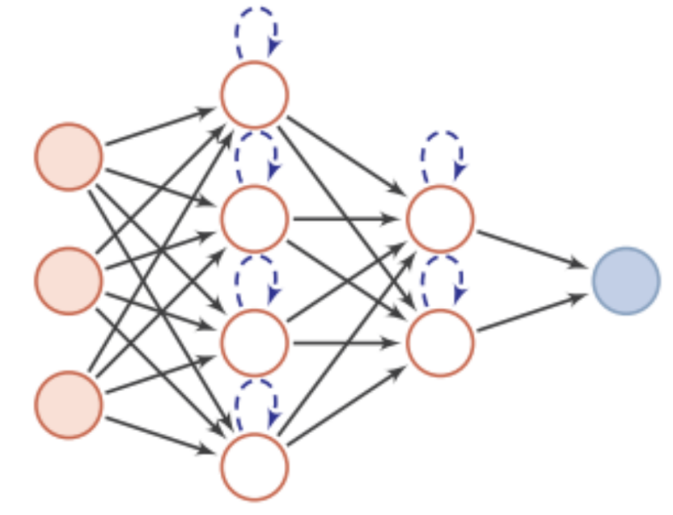
例 9 人工神经网络
2.反馈神经网络（Feedback Neural Network）：
神经元不但可以接收其他神经元的信号，而且可以接收自己的反馈信号。
反馈神经网络中的信息传播可以是单向也可以是双向传播，因此可以用一个有向循环图或者无向图来表示。
节点：神经元
边：权重
有向边：参数流向

Slide 36
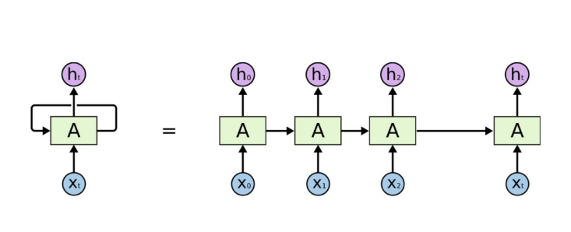
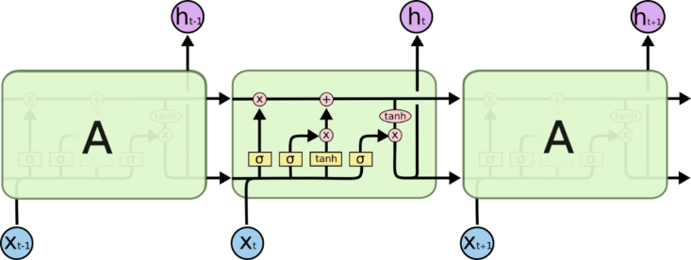
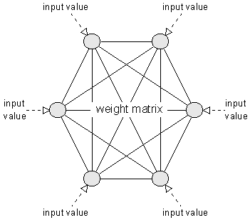
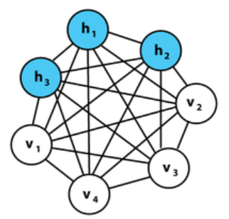
例 9 人工神经网络
有向循环图
循环神经网络（RNN）
它包含环和自重复
有向循环图
长短记忆期网络（LSTM）
每个模块包含几个循环连接的内存单元和三个门(写入、读取和重置)
完全无向图
单层互相全连接的反馈型神经网络
完全无向图
布尔玻兹曼机
节点分为两类：隐藏层、可见层

Slide 37
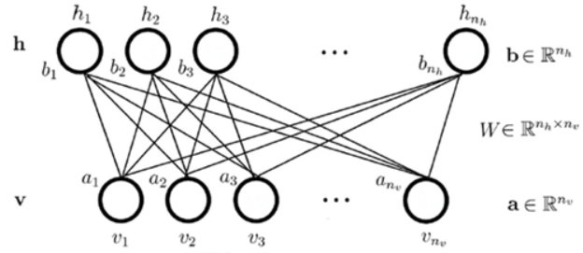
例 9 人工神经网络
布尔玻兹曼机
限制玻尔兹曼机
完全图
全连接网络
其中的节点分为两类，蓝色：隐藏层
白色：可见层
二分图
层内神经元间无连接、层内神经元全连接
各隐藏层神经元的激活是互相独立的，同理在给定隐藏层信号后，反向传播到可见层时，可见层神经元的激活也具有独立性

Slide 38
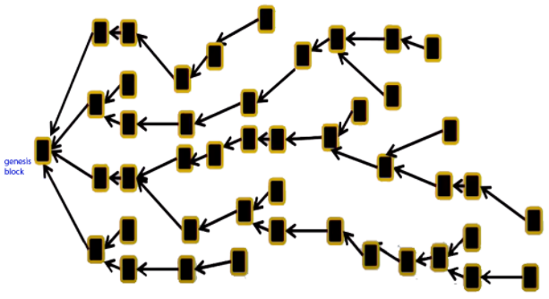
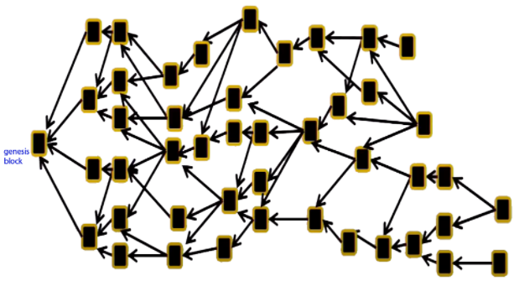
Example 10 graph structure blockchain
图结构区块链：
图结构利于数据的异步录入，可以解决单链区块生成效率低下的问题。
区块链结构
有向无环图（DAG）结构
区块链只能指向之前的唯一的区块
DAG可以指向之前的多个区块

Slide 39
应用

Slide 40
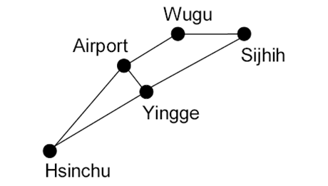
应用
请说明图表的类型？
(简单图、多图、伪图、有向图或有向多边图）
732-555-1001
天河客运站
732-555-4444
燕塘
732-555-1234
五山
732-555-0069
体育西
732-555-9876
732-555-0011
东山口
732-555-6666

Slide 41
应用
请说明图表的类型？
(简单图、多图、伪图、有向图或有向多边图）
732-555-1001
天河客运站
732-555-4444
燕塘
732-555-1234
五山
732-555-0069
体育西
732-555-9876
732-555-0011
东山口
732-555-6666
简单图
有向多边图

Slide 42
应用
2.确定图形类型
(简单图、多图、伪图、有向图或有向多图）
新浪微博用户，与 "关注 "关系组成的图。
qq用户，与 "qq好友 "关系组成的图。 (假定自己不属于自己的好友)

Slide 43
应用
2.确定图形类型。
(简单图、多图、伪图、有向图或有向多图）
新浪微博用户，与 "关注 "关系组成的图。（有向图）
QQ用户，与 "QQ好友 "关系组成的图。(假定自己不属于自己的好友)(简单图 )

Slide 44
第 4.1 节结束
点击编辑公司标语。

